Slide 1
При участии и содействии
Красноярского Буддийского центра
БУДДИЙСКАЯ КОЛЛЕКЦИЯ
В СОБРАНИИ КРАСНОЯРСКОГО
КРАЕВОГО КРАЕВЕДЧЕСКОГО МУЗЕЯ
ИСТОРИЯ
КОМПЛЕКТОВАНИЯ

Slide 2
Коллекция насчитывает
более 300 ед. хр.

Slide 3
Закупки • Экспедиции • Дары
Находки

Slide 4
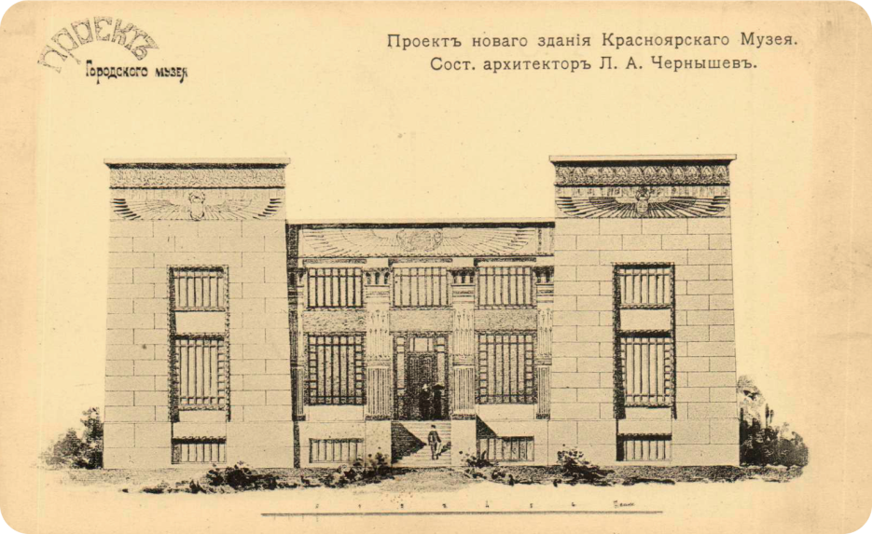
Самая ранняя запись о поступлении шести свитков молитв разных размеров
от В. В. Птицына датируется
«до 1892 года»

Slide 5
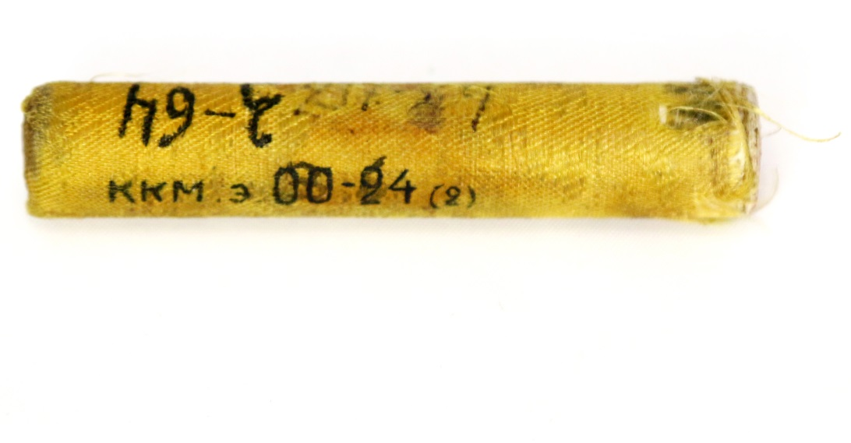
Свитки молитв
о/ф 9646 Б-92

Slide 6
Поступление от Ошуркова В. А.
Ошурков Василий Александрович
(1868-1914) – уроженец Забайкальской области из дворян, штабс-капитан (в 1880 г. вышел в отставку), краевед, публицист, редактор газеты «Восточное обозрение» и «Сибирского сборника», исследователь Саянского хребта (1902).
Летом 1902 г., он во второй раз, по поручению и на средства Красноярского подотдела ВСО ИРГО совершил поездку в Туву.

Slide 7
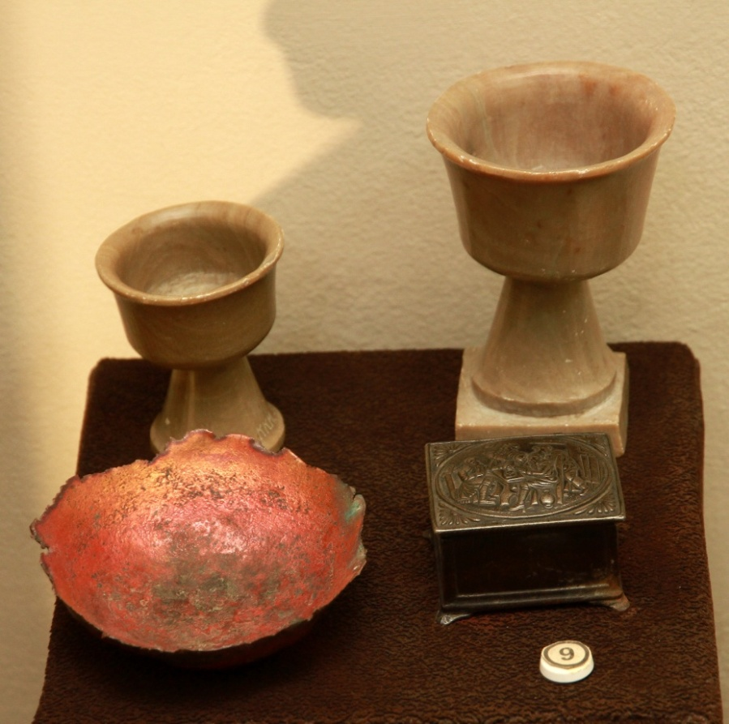
Это чашки жертвенные буддийские из агальматолита (Э 1504/1). В нижней части поддона чаши имеется надпись тушью «Красноярский Подъотдел И.Р.Г.О.».
Ошурков В. А.

Slide 8
Поступление от Августуса Е. Ф.
Евгений Фёдорович Августус
(4 декабря 1874 – ?) – офицер Русской Императорской Армии, участник англо-бурской войны на стороне буров.
Вернувшись в Россию, зачислен в 192-й Ваврский пехотный резервный полк, в 1901 г. получил чин поручика. Участвовал в Русско-японской войне, после которой продолжал службу в Сибири, в 30-м Сибирском стрелковом полку.
Участвовал в 1908–1909 гг. в разведывательной миссии в Монголии, дневник которой опубликовал в 1914 г. («С разведчиками 30-го полка по Урянхайскому краю и Монголии»).

Slide 9
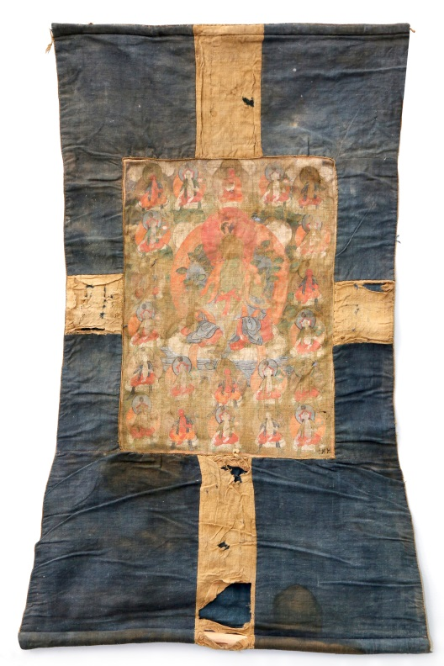
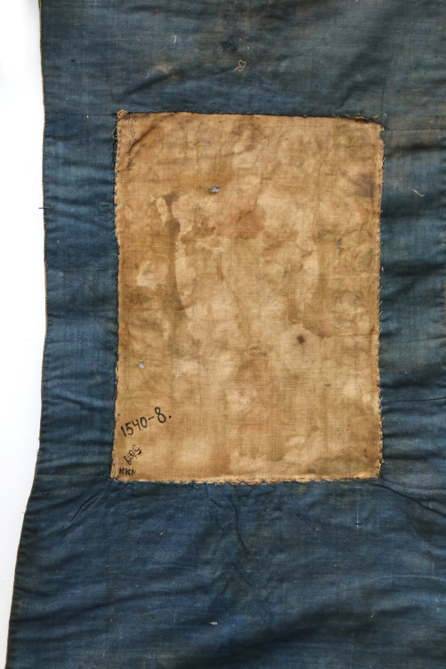
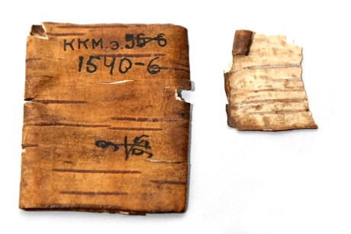
В 1910 г. фонды музея пополнились предметами (Э 1540, 1543/1-4), привезенными Е. Августусом из Тувы (Усинский округ и Урянхайский край) и Монголии (Дюрберты, р. Парын, система Убса). Особый интерес представляют: молитвенник буддийский в обложке из бересты размером 4,4. х 5,6 см., свиток - лента с молитвой (200 х 1,3 см).
Августус Е. Ф.

Slide 10
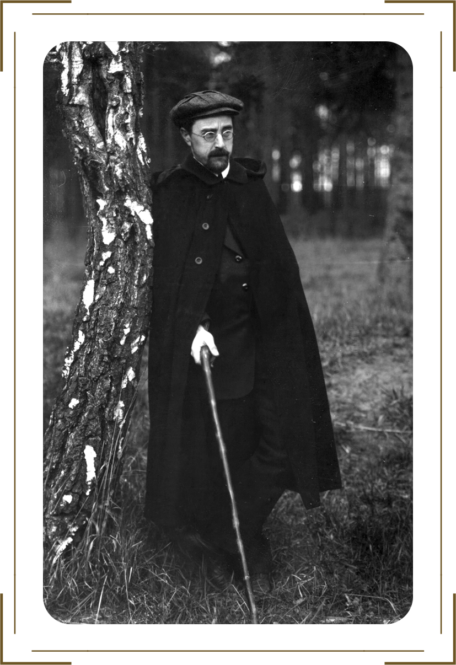
Тугаринов А. Я.
Аркадий Яковлевич Тугаринов
(1880-1948) – профессор, директор Красноярского краевого краеведческого музея (1905-1926), доктор биологических наук, учёный-орнитолог, руководитель отделения орнитологии Зоологического института АН СССР.
В 1913 г. из Тувы он привез 25 предметов, в том числе платок – ходак голубого цвета из шелка (52 х 35 см), поднесенный ему в знак внимания (Э 1551/20).

Slide 11
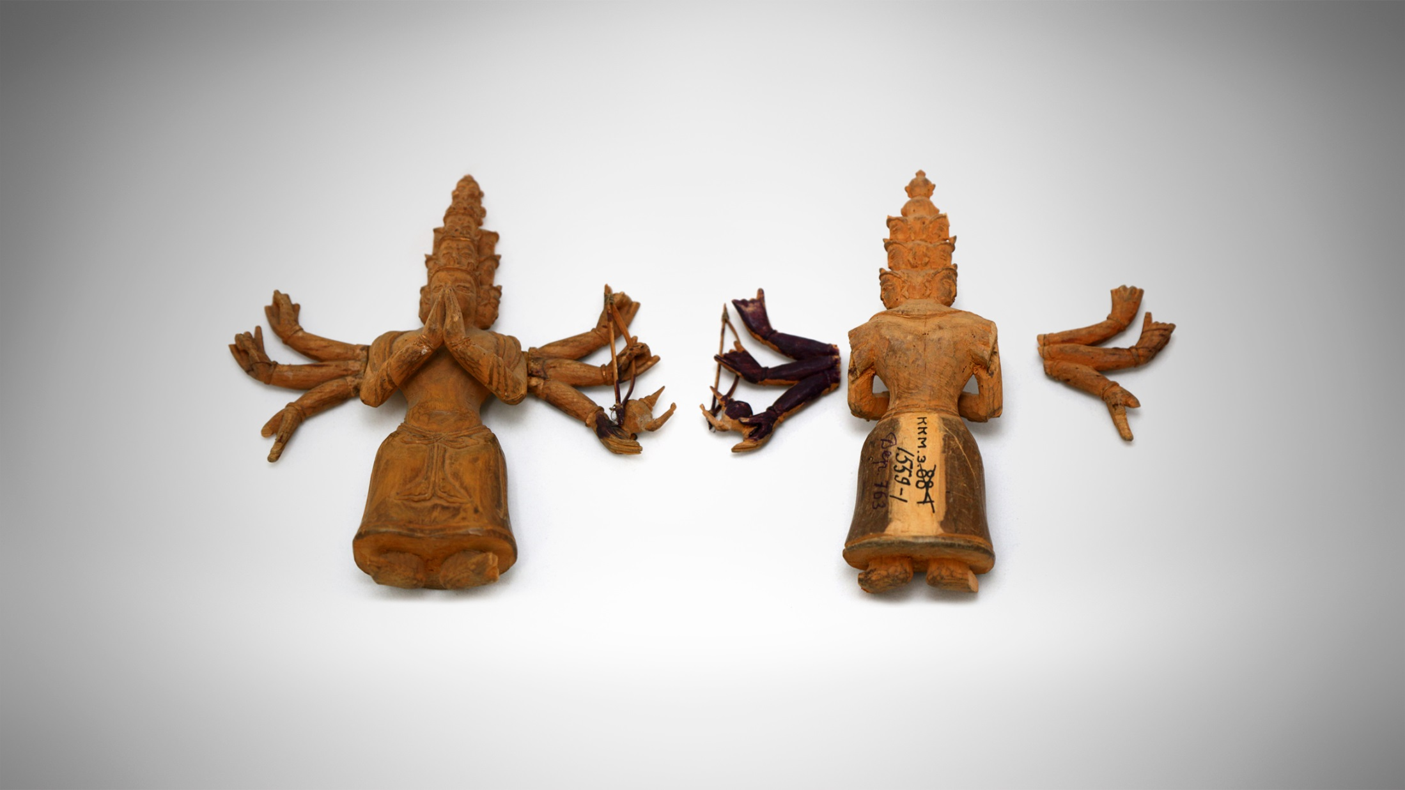
Уникальная авторская статуэтка
В коллекции, переданной Скороходовым в КККМ (Э 1552/1-4), уникальна авторская буддийская статуэтка с 11 головами и 8 руками из дерева, выполненная тувинцем Джавулом (Э 1559 Д 769). Датируется она 1913-1914 гг.

Slide 12
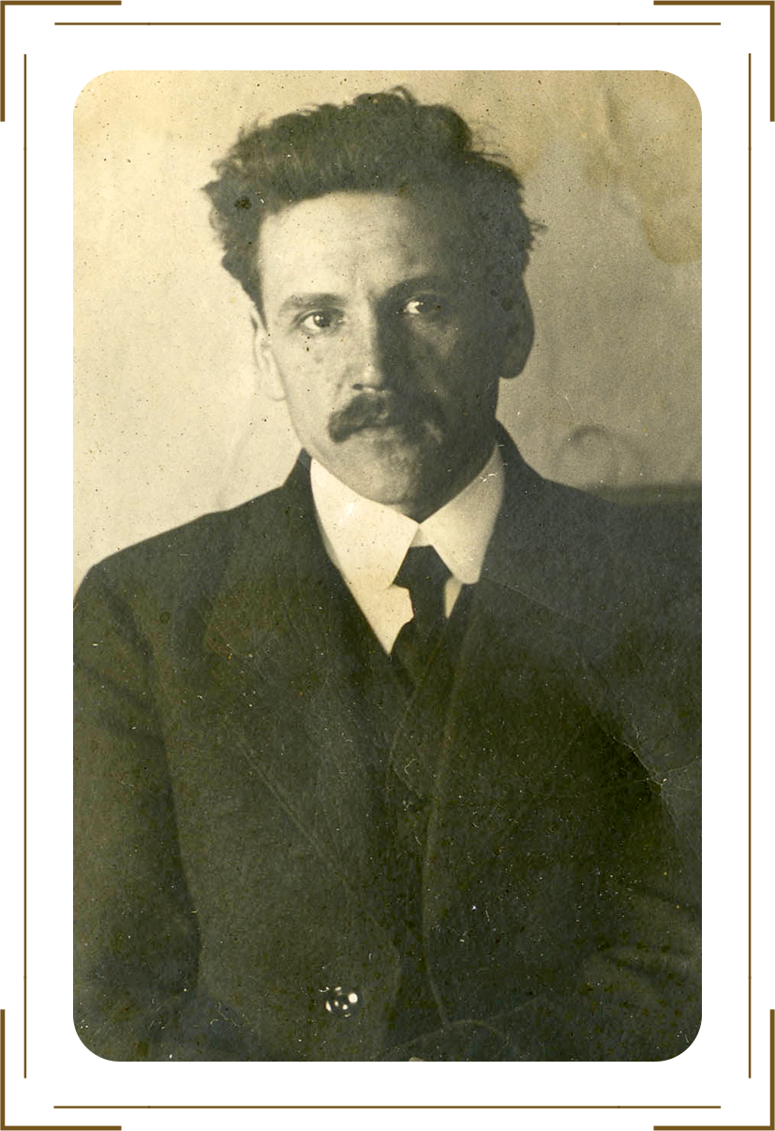
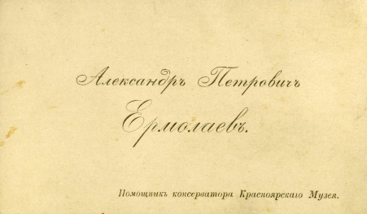
Ермолаев А. П.
Ермолаев Александр Петрович
(1886-1919), учёный-археолог. В 1908-1915 гг. работал в Красноярском музее, весной 1915 г. выехал в Туву в составе экспедиции, снаряженной КП ВСО ИРГО, где поступил на службу в местную переселенческую организацию.
Весной 1917 г. был избран председателем Белоцарского, а затем Урянхайского комитета общественной безопасности. С июля по декабрь 1917 г. занимал пост председателя местной Земской управы. Летом 1918 г. выехал из Усинско-Урянхайского края.

Slide 13
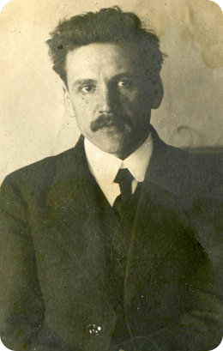
Переданные материалы
Собранные А.П. Ермолаевым коллекции по ботанике, геологии, церковной археологии, этнографии составляют более тысячи единиц хранения.
В 1915-1918 гг. А.П. Ермолаев совершил поездки в Урянхайский край, откуда им были привезены и сданы в фонды музея 266 экспонатов (Э 1570/1-227,
Э 1579/1-39), 34 предмета из которых отражают буддийскую культуру и религию: чашечки жертвенные, столик богослужебный (алтарь) шире, состоящий их трех частей, шапка ламы с желтым верхом, вазочки для шире, колотушки лам, колокольчики, трубы с бронзовым накладным орнаментом и многое др.

Slide 14
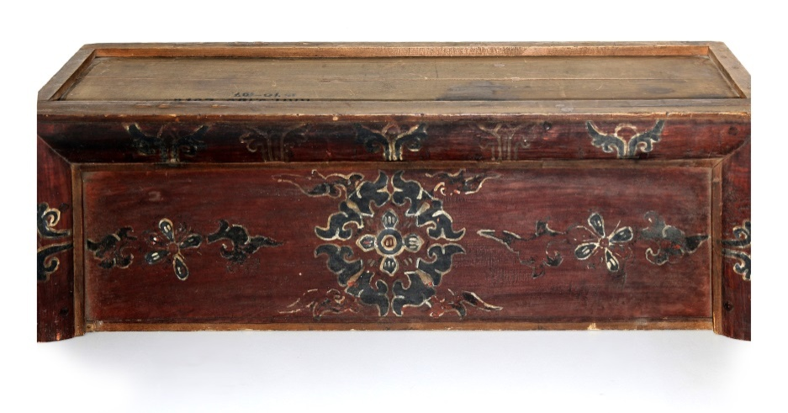
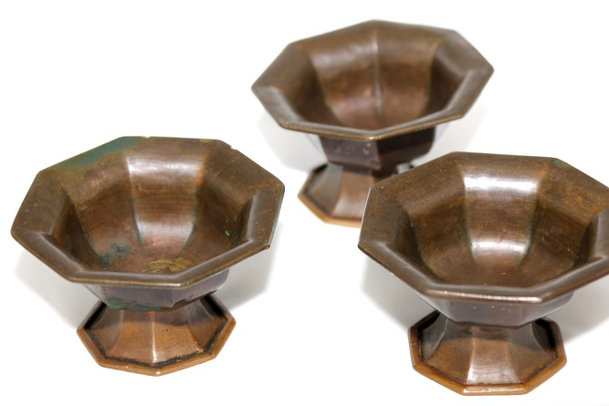
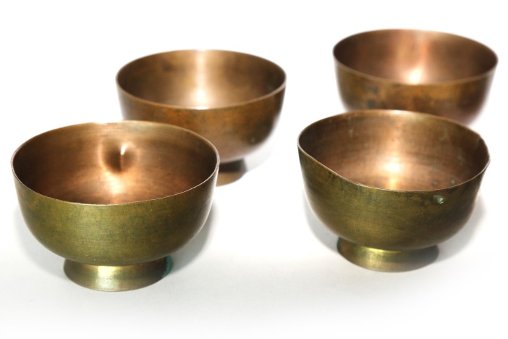
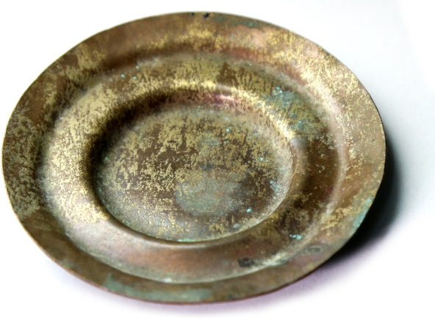
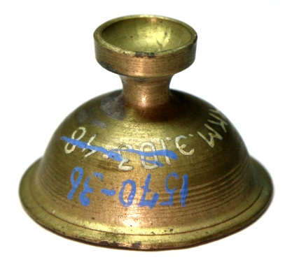

Slide 15
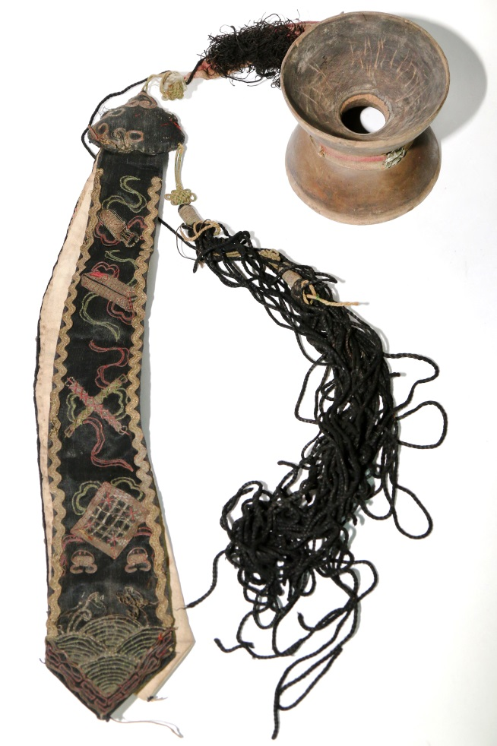
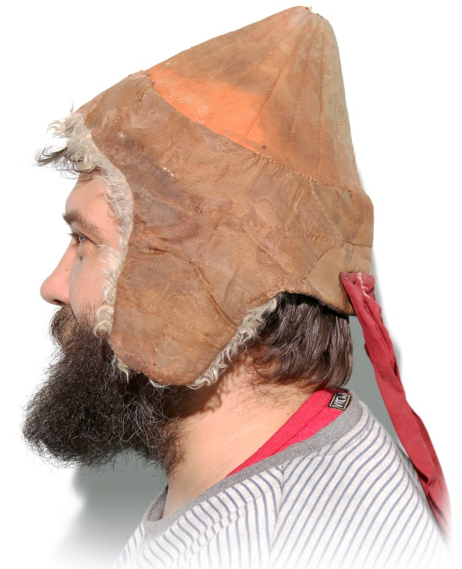
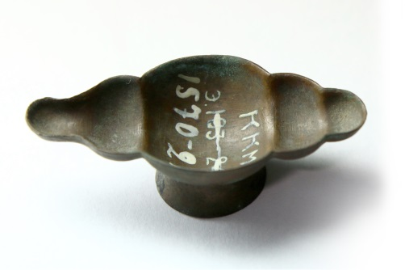
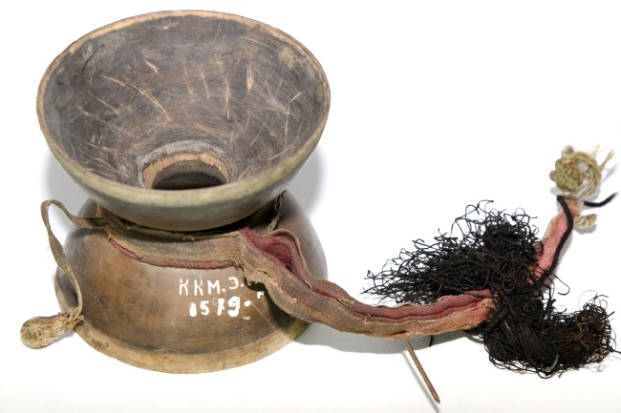

Slide 16
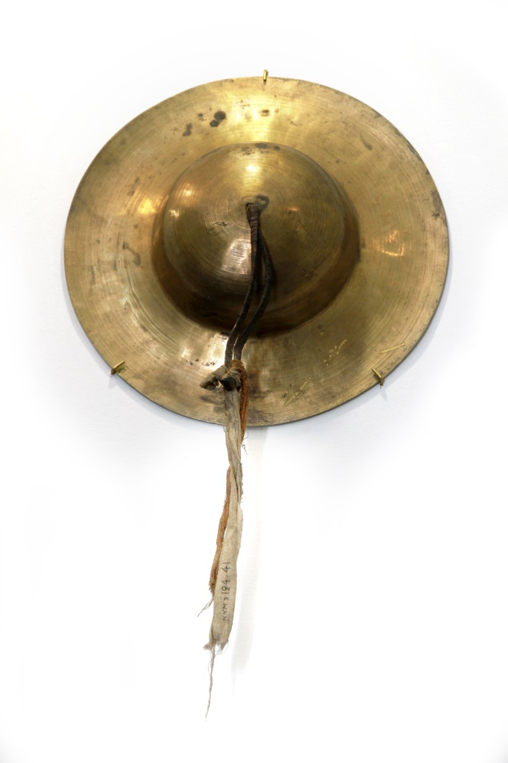
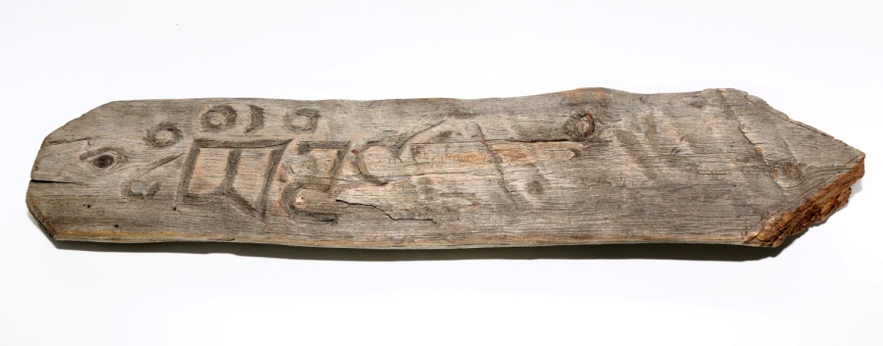
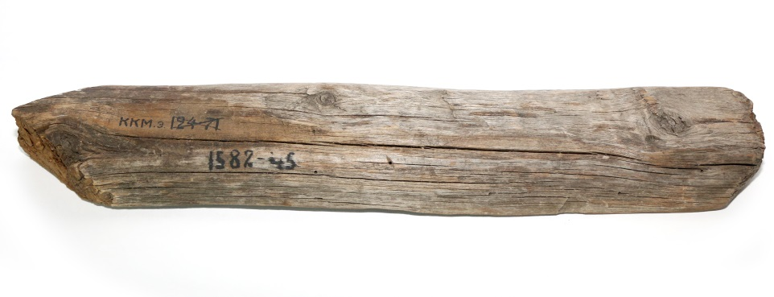
В результате поездки Доможарова в Туву в 1919 г. этнографический фонд пополнился 63 экспонатами (Э 1582/1-63), в том числе, тарелками (цанг), употребляемыми при богослужении, буддийскими иконками и статуэтками.
Доможаров

Slide 17
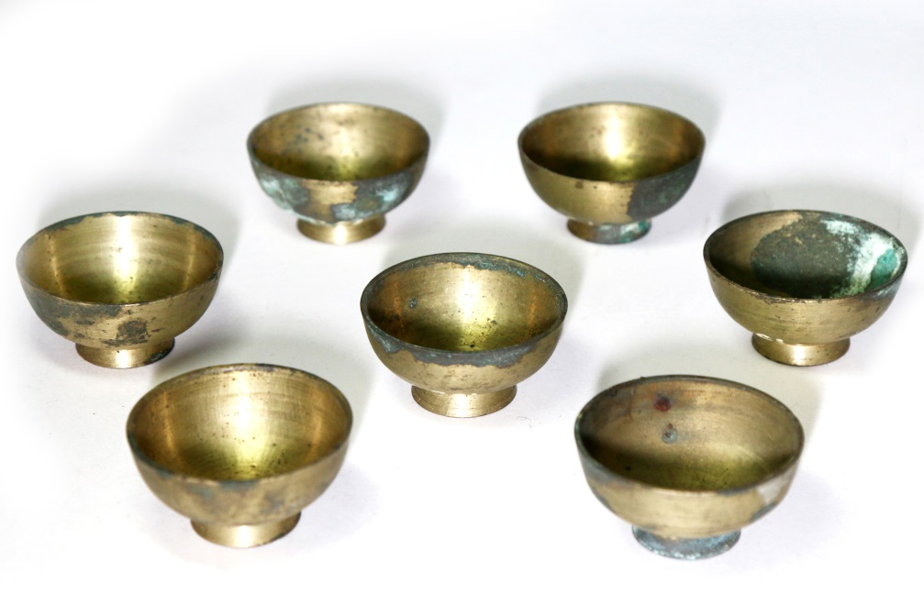
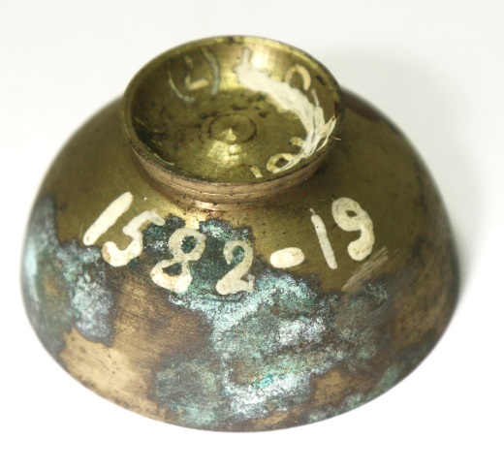
Доможаров

Slide 18
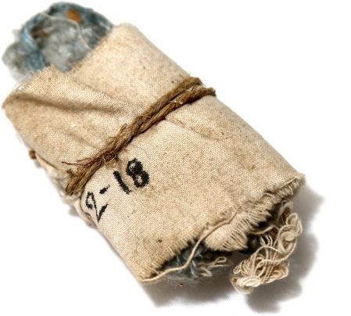
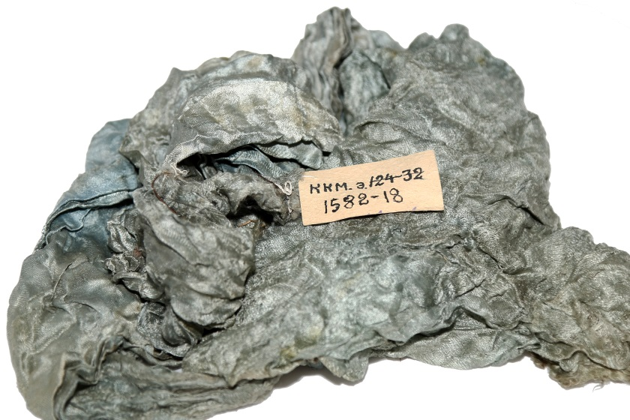
Доможаров

Slide 19
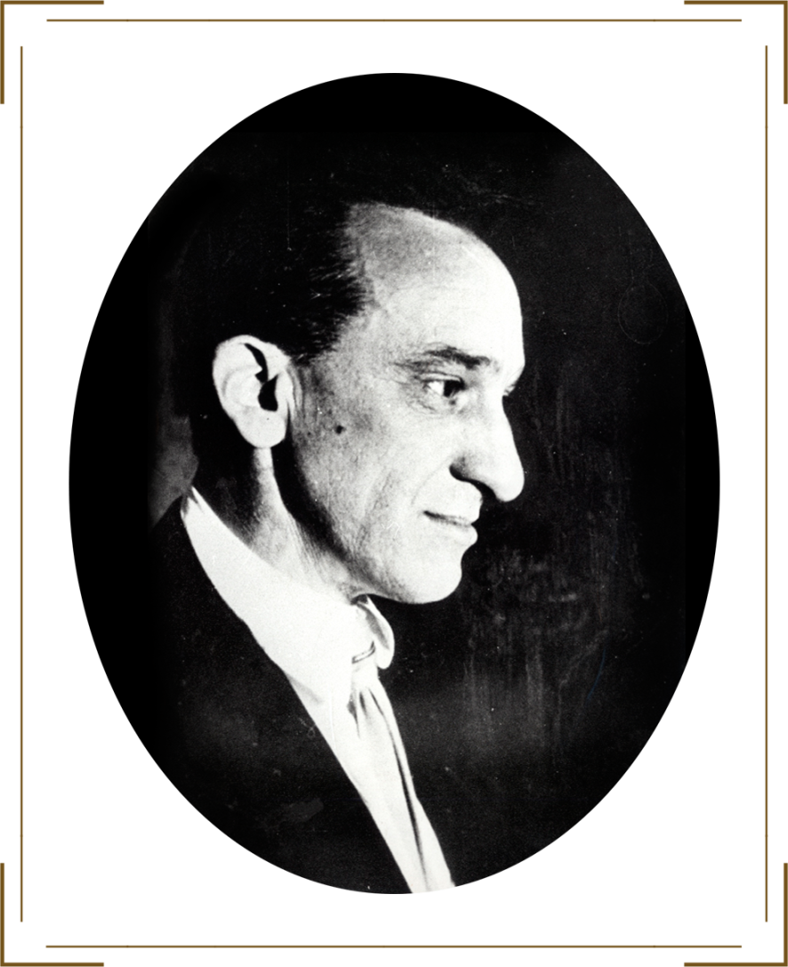
Яворский А. Л.
Яворский Александр Леопольдович
(1889-1977) – учёный-ботаник, краевед, библиофил, коллекционер, педагог, мемуарист, художник-любитель, поэт, преподаватель Красноярского педагогического института.
Сотрудник Музея Красноярского подотдела ВСОИРГО. Первый директор государственного заповедника «Столбы».

Slide 20
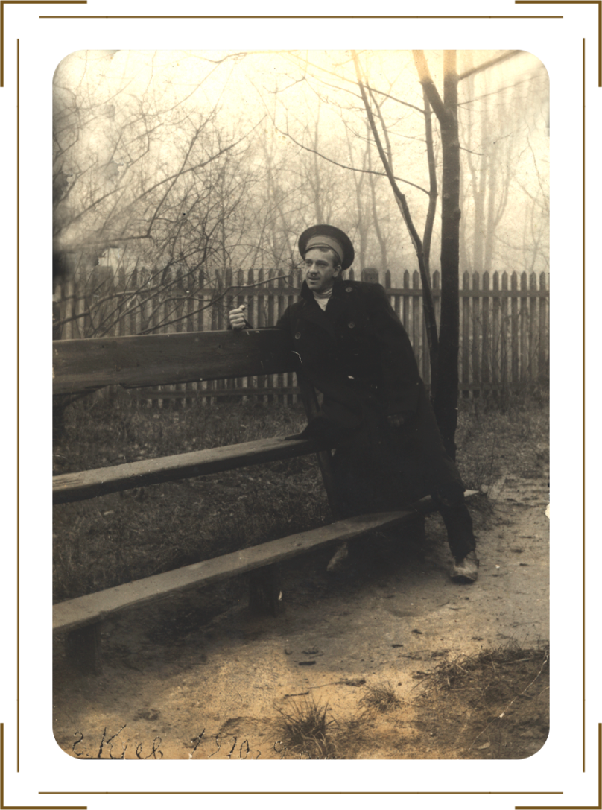
Яворский А. Л.
Яворский Александр Леопольдович
(1889-1977) – учёный-ботаник, краевед, библиофил, коллекционер, педагог, мемуарист, художник-любитель, поэт, преподаватель Красноярского педагогического института.
Сотрудник Музея Красноярского подотдела ВСОИРГО. Первый директор государственного заповедника «Столбы».

Slide 21
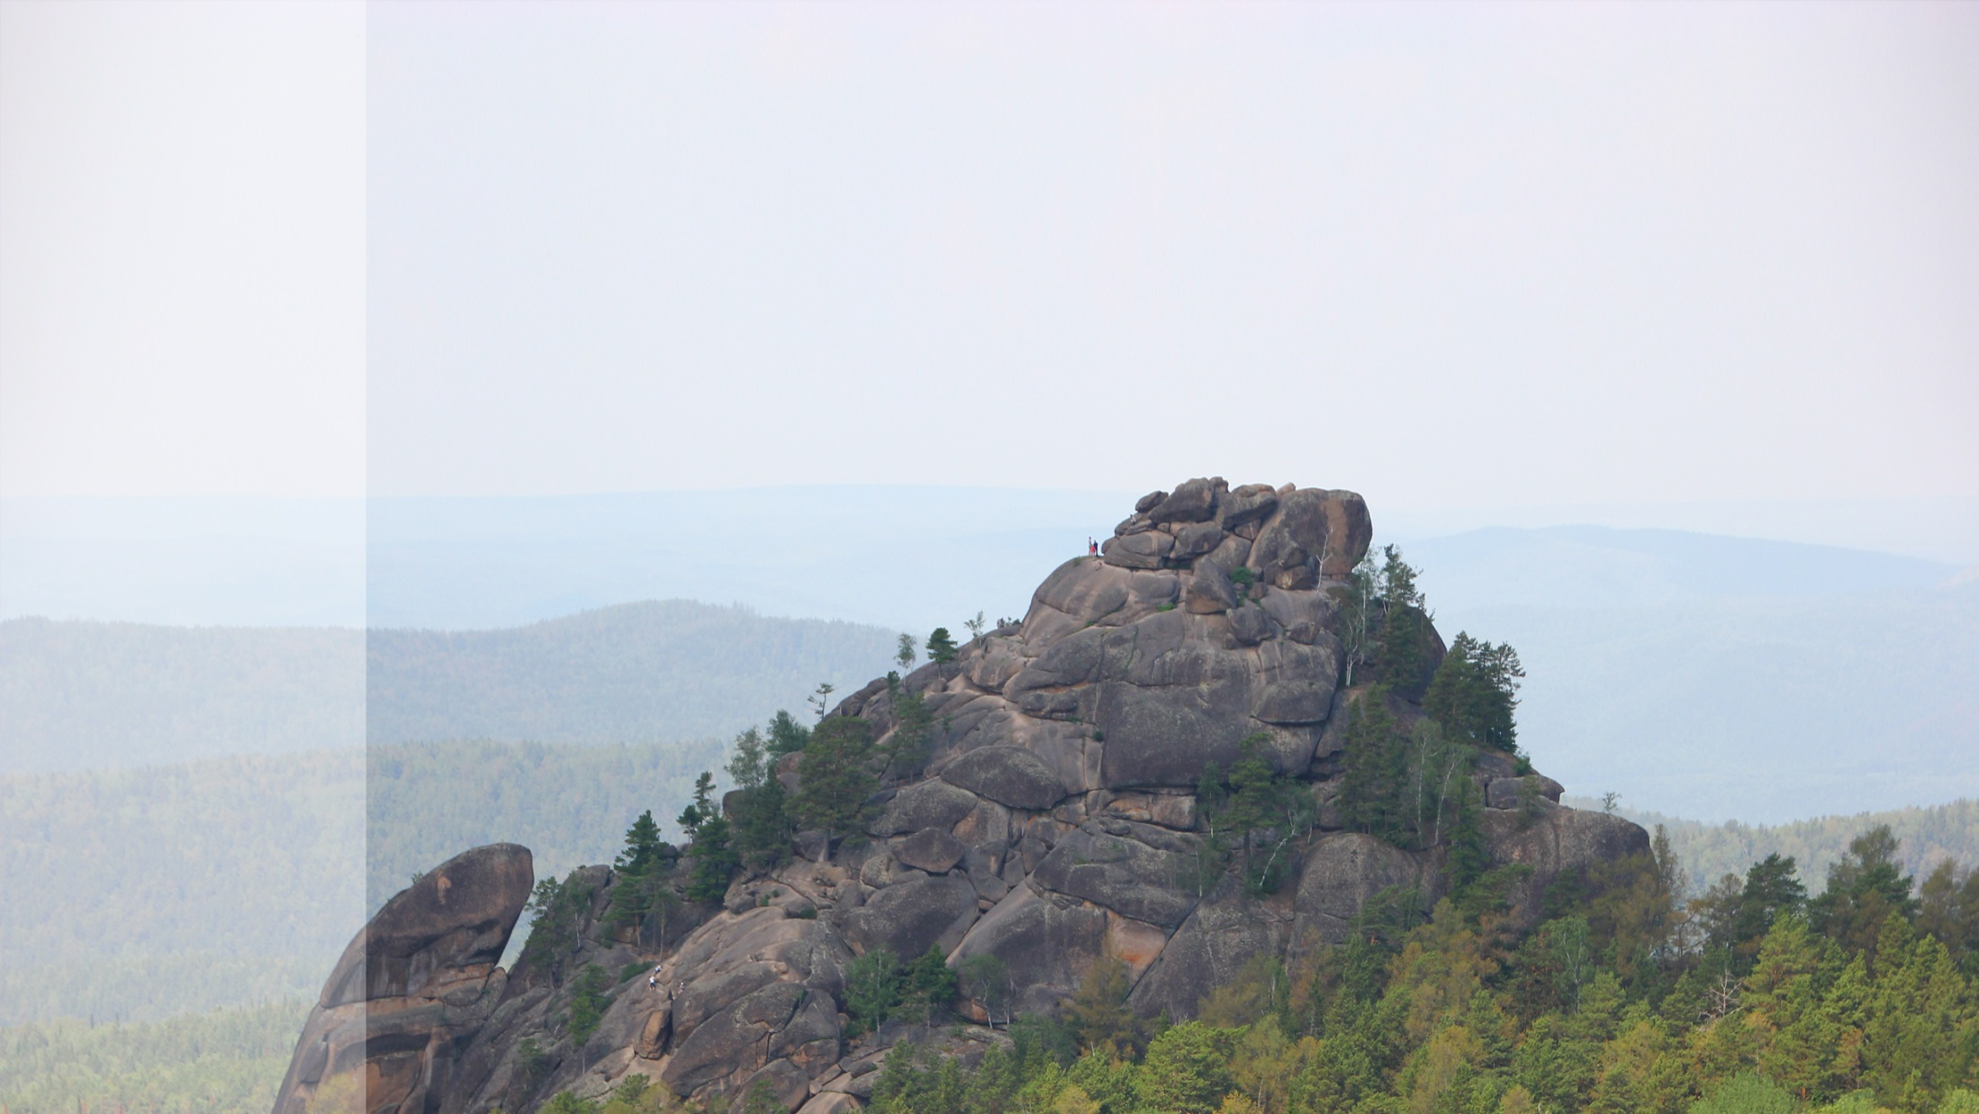
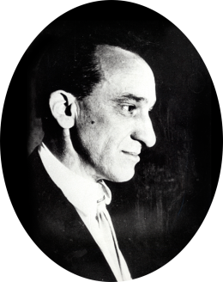
Находки на Такмаке
В 1934 г. А. Л. Яворский нашел в гроте на скале Такмак (Э 1652/1-17) предметы, фотографии, тантрические тексты.

Slide 22
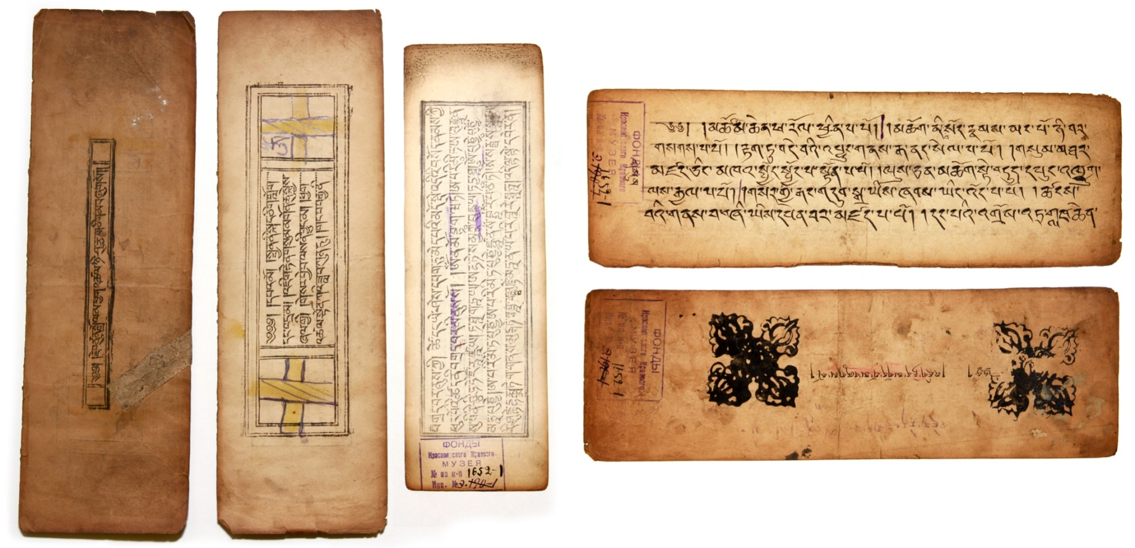
Текст, посвященный двадцати одной Tаре Матры Ваджардхара

Slide 23
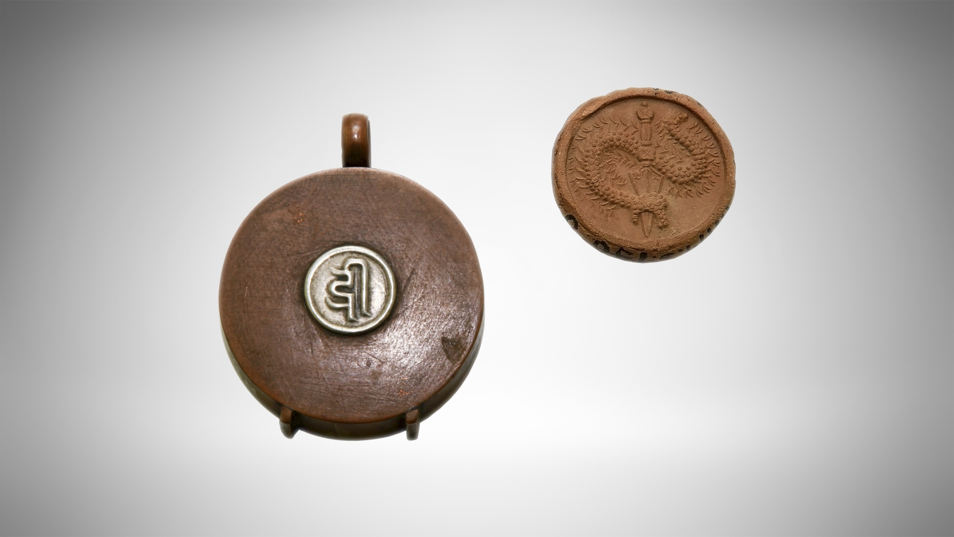
Гао
1652-3
Ца-ца

Slide 24
Закупки
Многие буддийские предметы были закуплены у жителей г. Красноярска:
Г. А. Балашкина, Худякова в 1950-1960-е гг.
В основном это статуэтки.
В 1960 г. в КККМ поступила коллекция китайских предметов (о/ф 3731/1-38), записанная в Книгу поступлений №4, от жителя г. Красноярска Соколова Моисея Михайловича. Определение этим экспонатам было дано заведующим отделом Востока Государственного музея восточных культур практически в эти же годы О. Глухаревым.
Разнообразен материал статуэток: глина, камень, металл. В основном это фигуры Будды, Бодхисаттв.

Slide 25
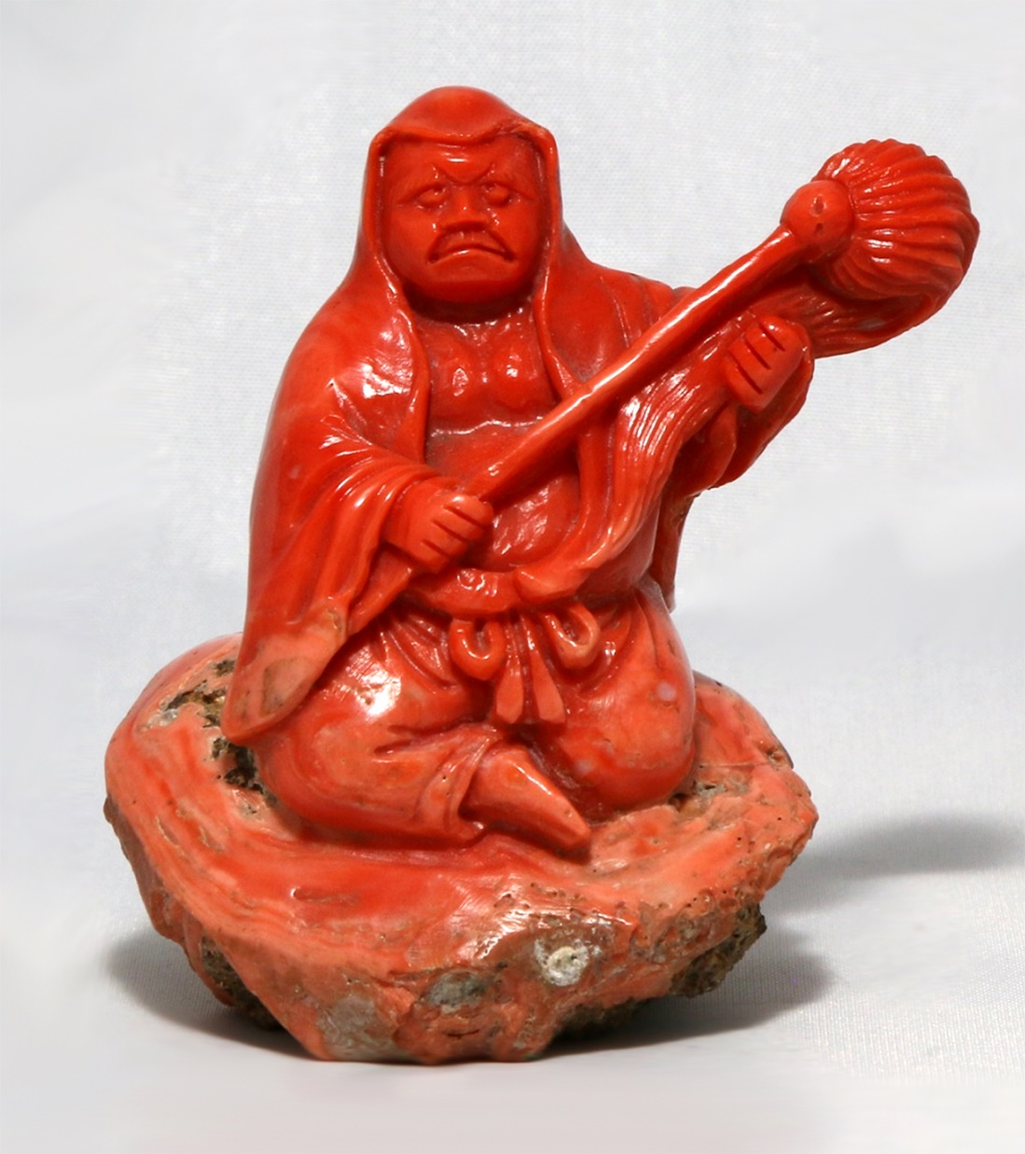
Закупки
о/ф 3731/16

Slide 26
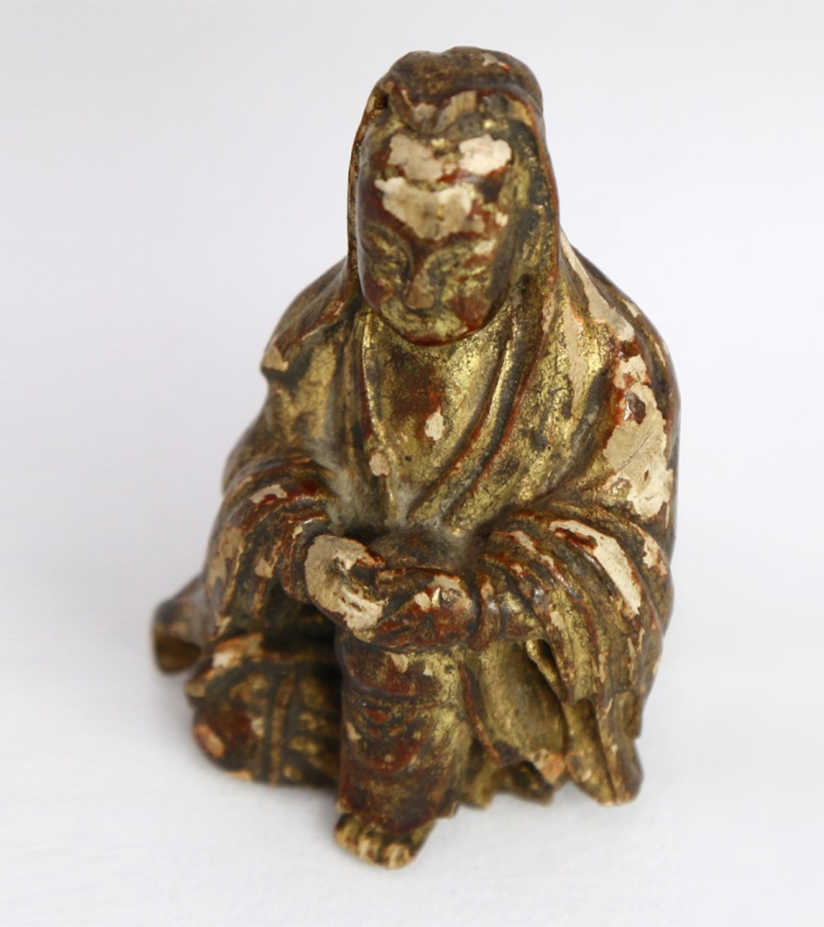
Закупки
о/ф 3731/26

Slide 27
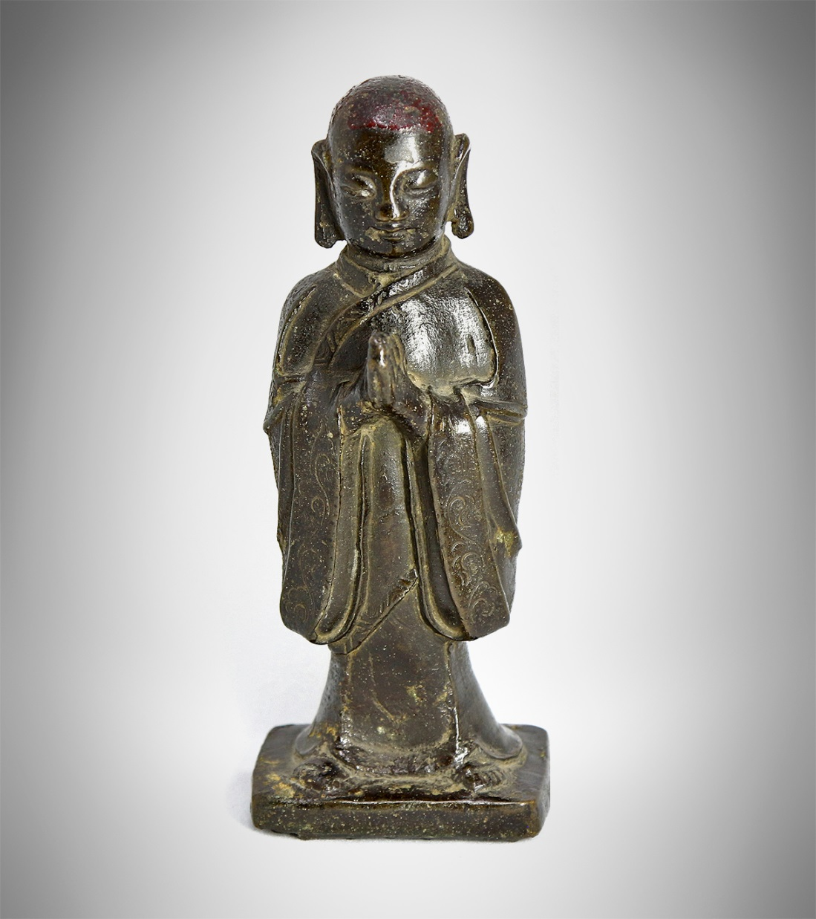
Статуя ученика Будды, Шарипутра
с Мудрой просьбы дать наставления.
Китай, 19 в.
о/ф 3731/35
Закупки

Slide 28
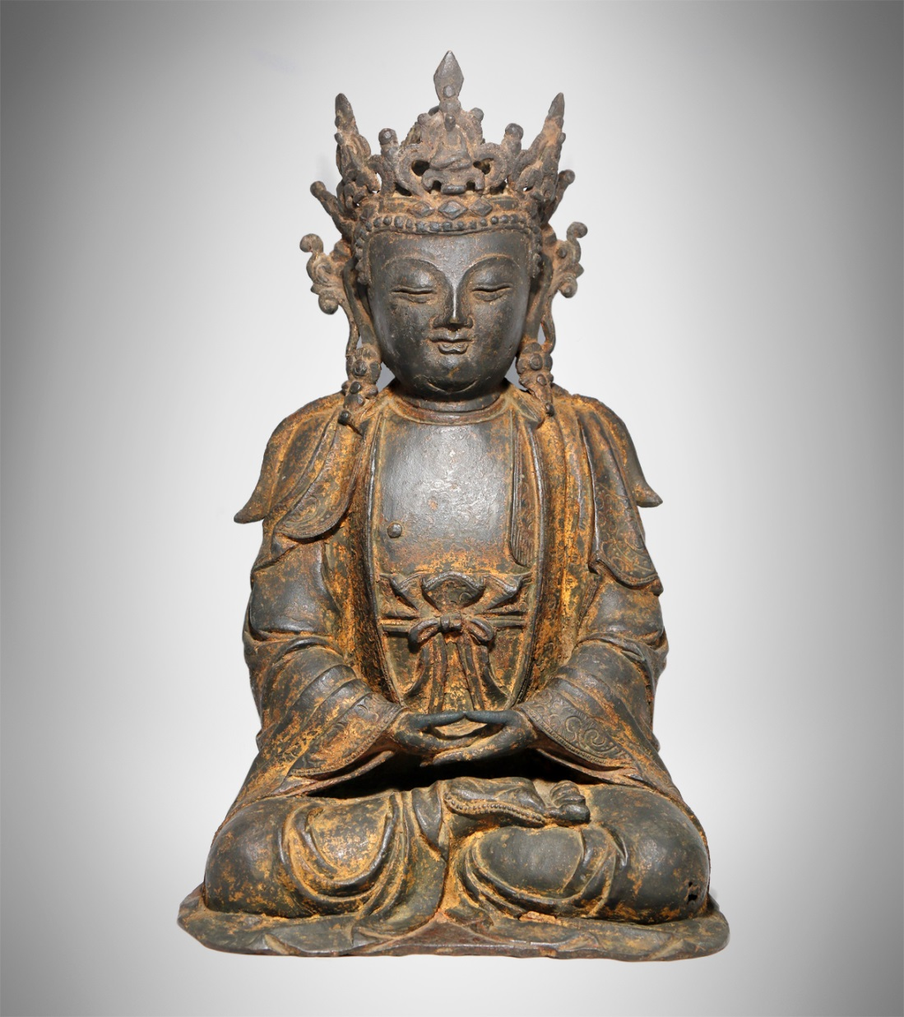
Будда Амитаюс
о/ф 3731/38
Закупки

Slide 29
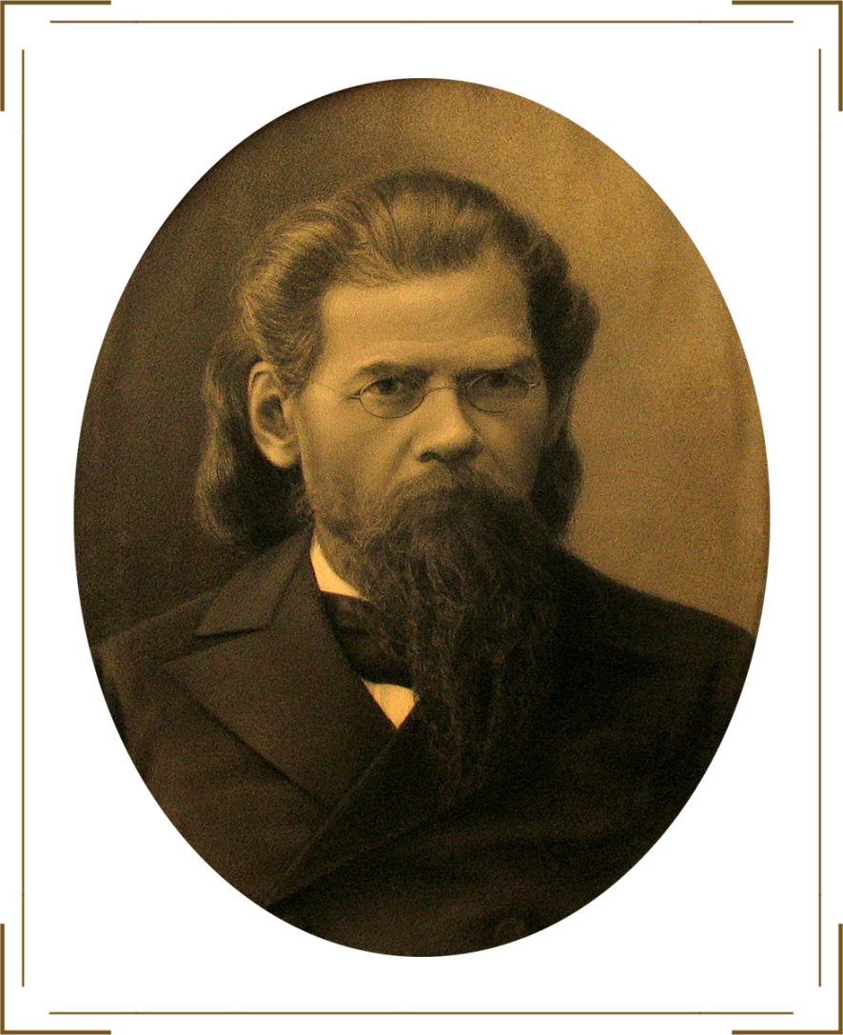
Потанин Г. Н.
Потанин Г.Н., русский путешественник, исследователь Центральной Азии и Сибири, этнограф, один из основателей сибирского областничества.

Slide 30
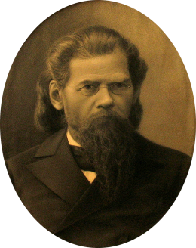
Переписка
с Потаниным Г. Н.
Он имел огромный круг корреспондентов в разных уголках Сибири, России и за рубежом. В фондах музея хранится около 3000 писем на русском и иностранных языках.
Среди них есть письма, касающиеся истории буддизма.
В них упоминаются Будда барон Штенренбург, Х. Доржиев, Б. Баданов и многие другие. Буддолог А.Руднев в письме за 1901 г. из Гусино-Озерского дацана сообщает Г.Н. Потанину о смерти ламы Ламханова – ученика академика Ольденбурга. Интересны по содержанию письма: Б. Рабданова из Урги о маршрутах путешествия А. Хамбо и профессора Цыбикова из Монголии (1900 г.); Хамбо-ламы на монгольском языке ( б/д, 2 л.); из Манчжурии с просьбой дать положительную оценку деятельности Хамбо-ламы (1910 г.). Сохранилась рукопись неизвестного автора с биографией Чокана Валиханова.

Slide 31
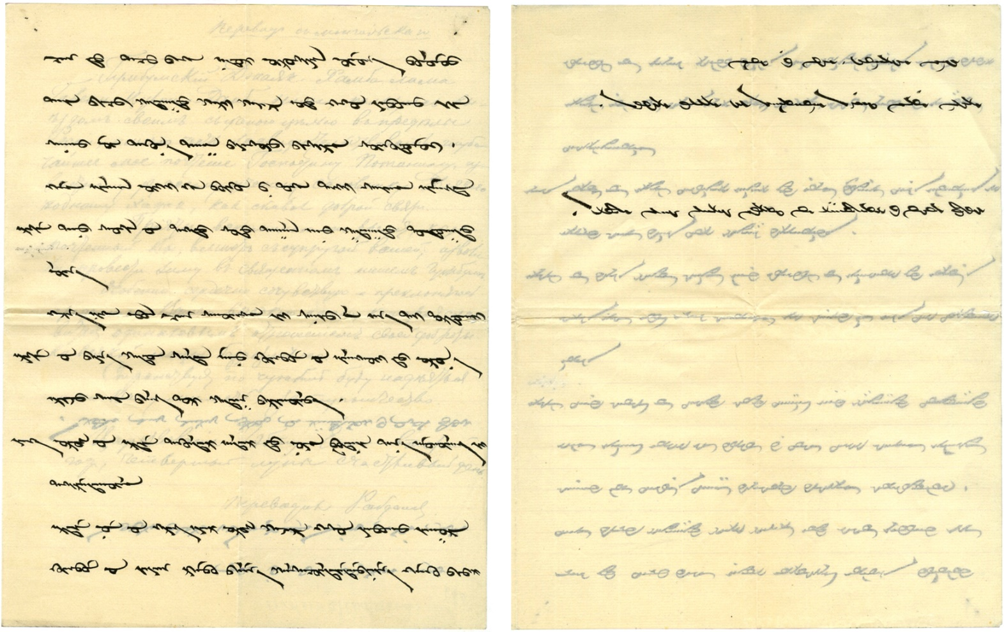
о/ф 7928/2487Д1315/2487

Slide 32
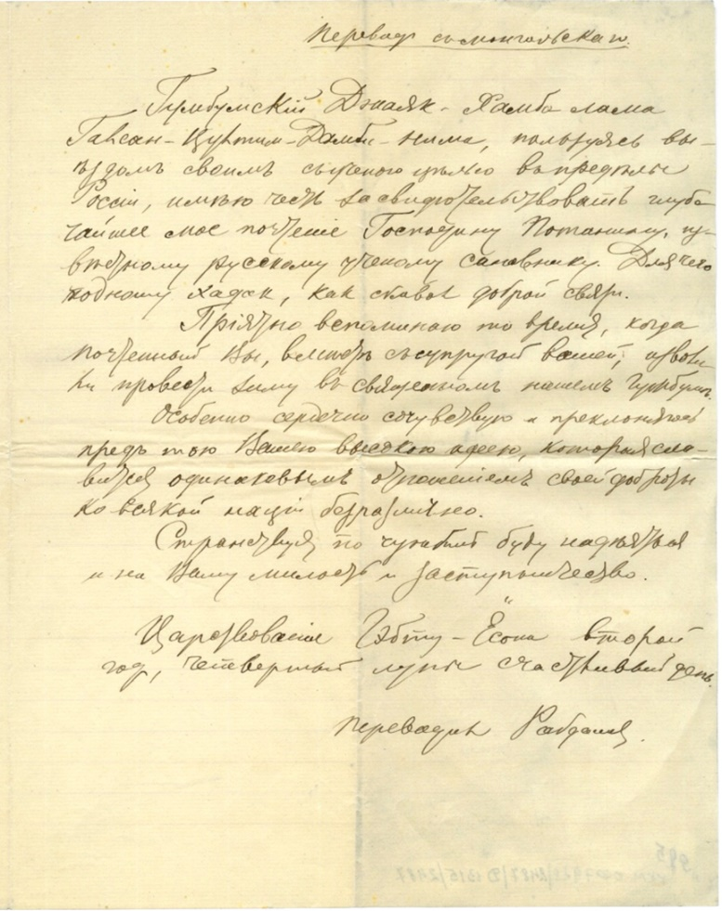
Перевод письма с монгольского языка на русский язык. Переводчик Рабданов

Slide 33
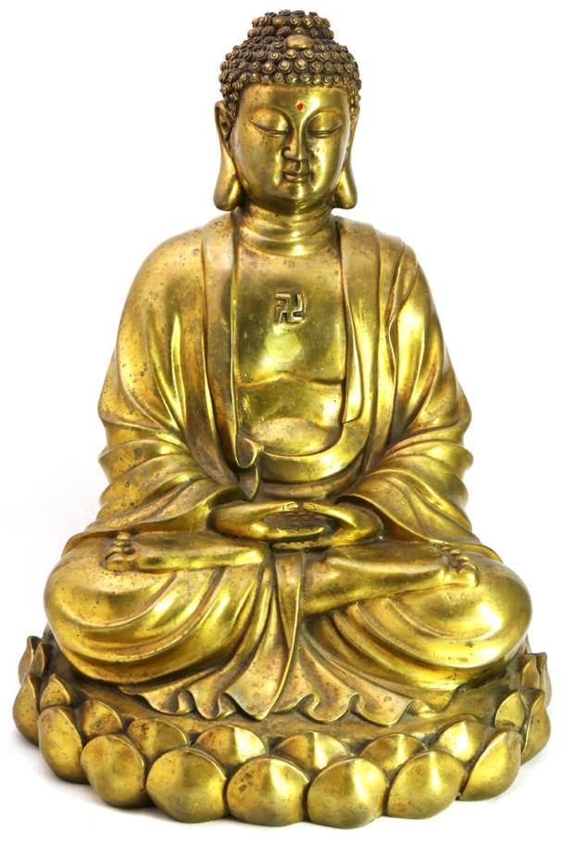
Подарки Красноярского Буддийского
центра
Будда Амитабха, Китай, 20 в.
о/ф 12943/1

Slide 34
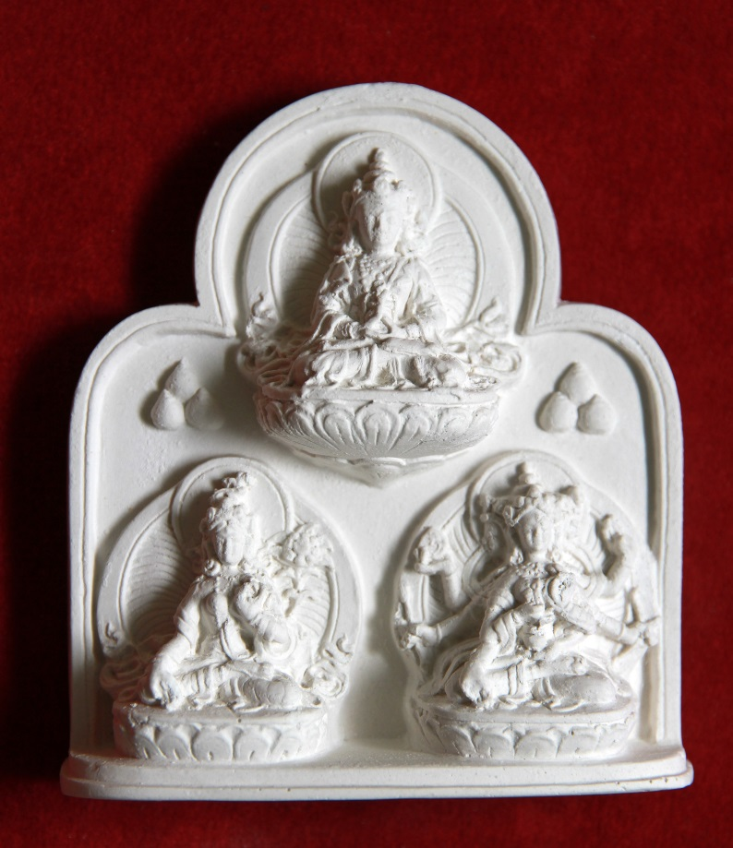
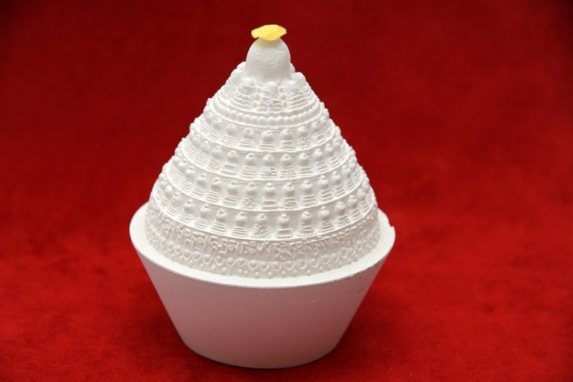
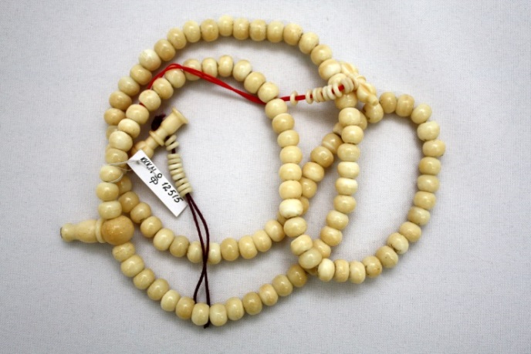
КБЦ
в/ф 12963_2 | в/ф 12963_6 | о/ф 12515

Slide 35
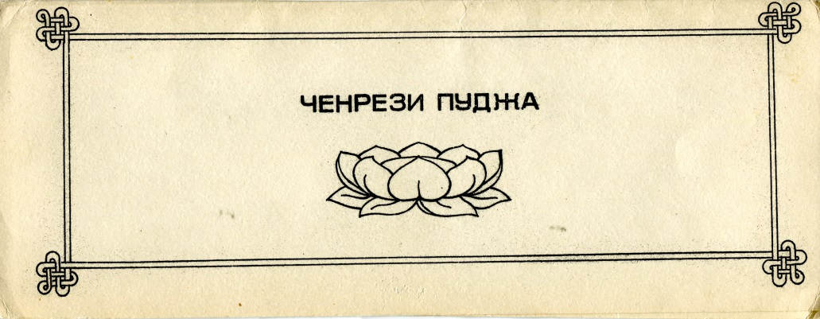
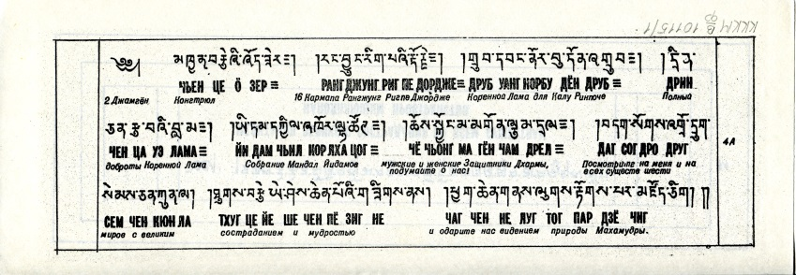
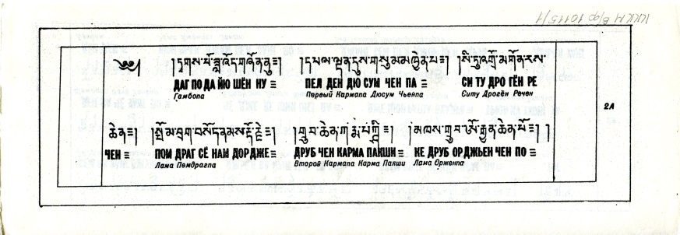
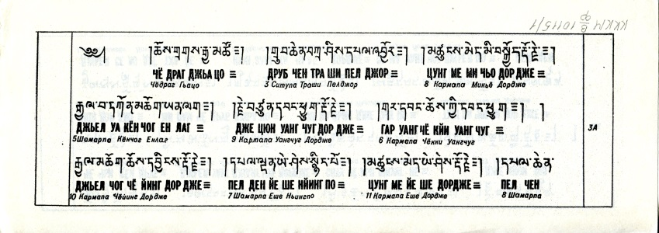
КБЦ
в/ф 10115-1

Slide 36
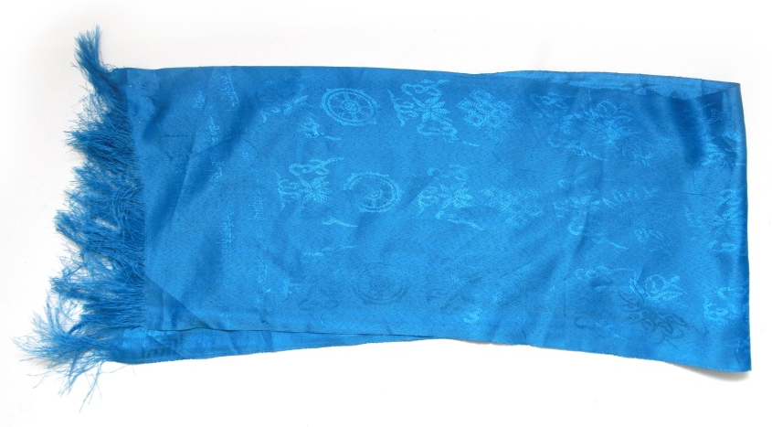
КБЦ
о/ф 12943-2 | в/ф 10115-4

Slide 37
КБЦ
в/ф 9785-1 | в/ф 9627-5 | в/ф 9785-2

Slide 38
КБЦ
в/ф 9785-1 | в/ф 9627-5 | в/ф 9785-2

Slide 39
Благодарим Красноярский Буддийский центр за дары музею
В результате сотрудничества Красноярского краевого краеведческого музея (история которого насчитывает 127 лет) и Красноярского Буддийского центра, одного из первых, основанных Ламой Оле Нидалом в России (1991 г.), фонды нашего музея пополняются ежегодно в Международный день музеев.
Это разные предметы, в том числе, буддийская танка (автор работ, художник – Николай Дудко), билет в монастырь Рамоче, Тибет, Лхаса. 2005 год, переданный Андреем Поломошновым, четки Ирины Гридинберг, 108 бусин, с двумя счетчиками, с доржде и колокольчиком, сделанные из кости яка; привезены ею из Тибета в 2005 году. Мандала, привезенная из Индии Татьяной Быченко в 2002 году; цаца, статуя Будды и многое другое.

Slide 40
В аттрибуции нам помогали:
Доржиев Тарба Доржиевич
Михаил Григорьев
Елена Леонтьева, к.и.н.
Вячеслав Ермолин

Slide 41
Манива Шераб Гьялцен Ринпоче (в центре), г.р. 1950 — высокопочитаемый лама линии преемственности Кагью. Ринпоче руководит тысячами практикующих в своем монастыре Ньешанг в Сваямбунатхе в Непале. Цель визита в Красноярск летом 2017 г. – строительство Ступы Просветления.

Slide 42
Юлия Игоревна Елихина – к.и.н., хранитель монгольской, тибетской и хотанской коллекции Государственного Эрмитажа, автор книг по буддийскому искусству;
Анатолий Михайлович Алексеев-Апраксин – доктор культурологии, доцент Института философии Санкт-Петербургского государственного университета.

Slide 43
СПАСИБО
ЗА ВНИМАНИЕ!
Красноярский краевой краеведческий музей
при участии и содействии Красноярского Буддийского центра
Красноярск, октябрь 2016

